Slide 1
Prezantim:instalimi dhe konfigurimi I miut
Punoi:Redon Mehmeti
Arsimtarja:Drita Rexhepi

Slide 2
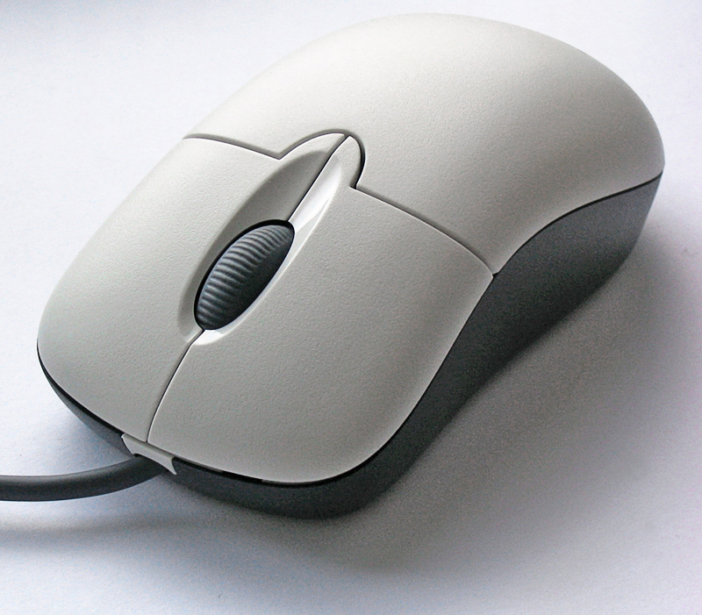
miu
Një mouse kompjuteri është një pajisje treguese e dorës që zbulon lëvizje dydimensionale në lidhje me një sipërfaqe. Kjo lëvizje zakonisht përkthehet në lëvizjen e treguesit (të quajtur kursor) në një ekran, i cili lejon një kontroll të qetë të ndërfaqes grafike të përdoruesit të një kompjuteri
​

Slide 3
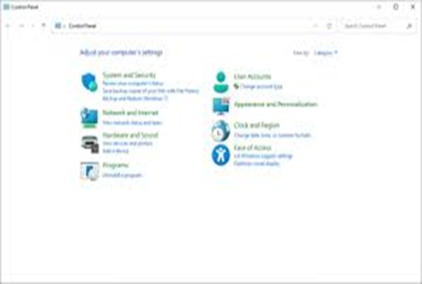
Instalimi dhe konfigurimi I miut
PER INSTALIMIN DHE KONFIGURIMIN E MIUT DUHET TË SHKOJMË NË CONTROL PANEL

Slide 4
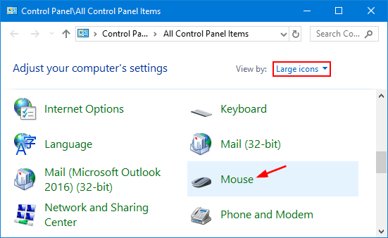
Për ti par karakteristikat dhe rregullimin e opcioneve per miun duhet te shkojm ne Control Panel
dhe Mouse Properties

Slide 5
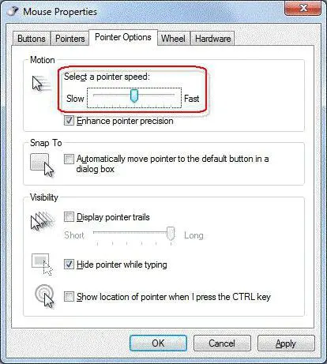
Pointer Options
Mund te rregullohet me:
Motion
Snap To
Visibility

Slide 6
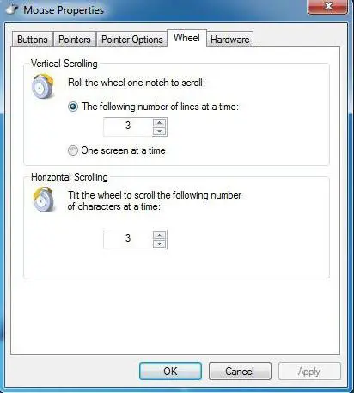
Regjistrimi Wheel
Mund te rregullohet me
Rrotullimin
Vertikal
Horizontal

Slide 7
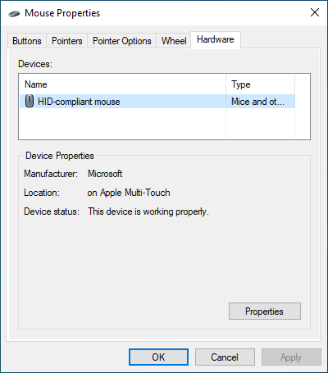
Hardware
Na tregon se ne qfar menyre eshte I lidhur miu

Slide 8
FALEMINDERIT PËR VËMENDJE

